Slide 1

Pesquisa Bibliográfica
Prof. Raul Sidnei Wazlawick
UFSC-CTC-INE
2012

Slide 2

Atenção!
A revisão bibliográfica não produz conhecimento novo.
Apenas supre as deficiências de conhecimento que o pesquisador tem em uma determinada área.

Slide 3

Pesquisa Bibliográfica
Fontes
Leitura Crítica
Síndrome da Intersecção Esquecida
Problema do Fundamento Vazio
Fichamento
Delimitação da Leitura
Perguntas Geradoras de Ideias de Pesquisa
Ferramentas de Pesquisa
Referências

Slide 4
Pesquisa Bibliográfica
Fontes
Leitura Crítica
Síndrome da Intersecção Esquecida
Problema do Fundamento Vazio
Fichamento
Delimitação da Leitura
Perguntas Geradoras de Ideias de Pesquisa
Ferramentas de Pesquisa
Referências

Slide 5
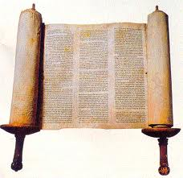
Como iniciar a pesquisa bibliográfica
Qual o seu grau de conhecimento do assunto?
Aborde:
Surveys (resumo da área) – caso não conheça bem a área.
Trabalhos clássicos – caso não esteja familiarizado.
Trabalhos mais recentes (estado da arte) – sempre, sempre e sempre.

Slide 6
Inicie com um Survey
Não é difícil encontrar artigos ou mesmo livros que abordem toda uma área de conhecimento na forma de survey.
Os livros servem exatamente a este propósito.
Pode-se iniciar a pesquisa com uma leitura de trabalhos mais abrangentes que dêem uma visão do todo para depois ir se aprofundando cada vez mais em temas cada vez mais específicos.
Mas não faça do survey sua única fonte.

Slide 7
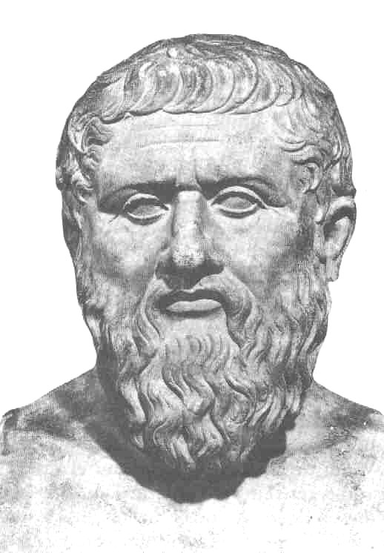
Clássicos
Um conceito sempre deve ser creditado a quem o definiu primeiro, não a quem o usou apenas.
Portanto, evite “apud” (citar um autor citado por outro autor).
Cite sempre o trabalho mais antigo que defina o conceito sendo usado.

Slide 8
Tipos de Fontes Bibliográficas
Os livros normalmente contêm informação mais completa, didática e bem amadurecida.
Os artigos em eventos terão informações mais atuais, mas poderão variar bastante em termos de qualidade.
Os artigos em periódicos terão sido arduamente revisados e lapidados ao longo de iterações entre autores e revisores, mas quando publicados talvez já não sejam mais tão atuais quanto os artigos em eventos.

Slide 9
Outras Fontes
Dissertações, teses e monografias (são trabalhos semelhantes ao seu – qualidade varia muito).
Páginas web (nem sempre são confiáveis).
Jornais e revistas de banca (normalmente são fontes secundárias).
Relatórios de pesquisa (alguns artigos importantes podem estar detalhados em research reports – procure na universidade dos autores ou em sua home-page)

Slide 10
Especificidade de Veículos a uma Área
Genéricos – ex. Journal of the Brazilian Computer Society
Específicos – ex. Simpósio Brasileiro de Engenharia de Software
Muito específicos – ex. Workshop Brasileiro de Desenvolvimento de Software Orientado a Aspectos

Slide 11
Especificidade de Veículos a uma Área
Genéricos – ex. Journal of the Brazilian Computer Society
Específicos – ex. Simpósio Brasileiro de Inteligência Artificial
Muito específicos – ex. Simpósio Brasileiro de Redes Neurais

Slide 12
Tipo de Veículo e Abrangência
Periódicos
Conferências
Workshops ou seminários
Livros e capítulos de livros
Internacional
Nacional
Regional
Local

Slide 13
O que é o Qualis
Conjunto de procedimentos utilizados pela Capes para estratificação da qualidade da produção intelectual dos programas de pós-graduação.
Lista com a classificação dos veículos utilizados pelos programas de pós-graduação para a divulgação da sua produção
Qualis-CC
www.capes.gov.br/avaliacao/qualis/

Slide 14
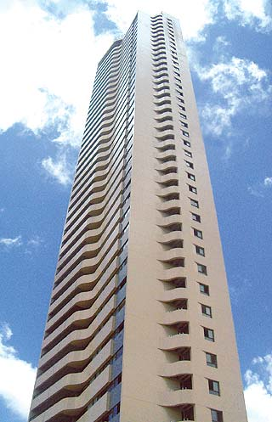
Estratos de Qualidade
A1, o mais elevado
A2
B1
B2
B3
B4
B5
C - com peso zero

Slide 15
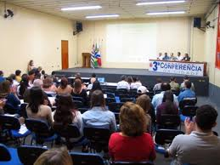
Conferências
A área de computação também considera tão importantes quanto os periódicos os anais de conferências tradicionais que:
Aceitam artigos completos
São realizadas regularmente
Contam com comitê de programa e rigoroso processo de avaliação por pares

Slide 16
Pesquisa Bibliográfica
Fontes
Leitura Crítica
Síndrome da Intersecção Esquecida
Problema do Fundamento Vazio
Fichamento
Delimitação da Leitura
Perguntas Geradoras de Ideias de Pesquisa
Ferramentas de Pesquisa
Referências

Slide 17
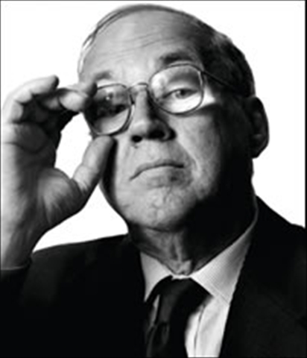
Leitura Crítica
A leitura de trabalhos científicos não deve ser encarada apenas como um aprendizado.
O pesquisador deve exercer, antes de tudo, o espírito crítico, para questionar a validade de todas as informações registradas nos textos que estão sendo lidos.
A aceitação passiva de tudo aquilo que é lido não gera no pesquisador o espírito de busca por novas informações.

Slide 18
Pesquisa Bibliográfica
Fontes
Leitura Crítica
Síndrome da Intersecção Esquecida
Problema do Fundamento Vazio
Fichamento
Delimitação da Leitura
Perguntas Geradoras de Ideias de Pesquisa
Ferramentas de Pesquisa
Referências

Slide 19
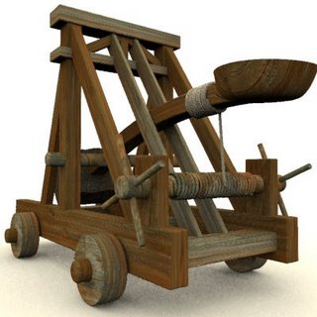
Para pesquisa aplicada
Ex. Informática forense, informática médica, informática na educação.
É necessário conhecer:
A área do problema
A área das ferramentas usadas
As tentativas anteriores de resolver o problema com as ferramentas propostas ou semelhantes.

Slide 20
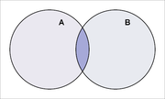
Síndrome da Intersecção Esquecida (SIE)
Pesquisar a área do problema e as ferramentas sem verificar se já houve tentativas de resolver o problema com essas ferramentas é, infelizmente, um erro comum.

Slide 21

Como o aluno justifica a SIE
“Mas não encontrei nada parecido com o que eu estou fazendo”.
Este raciocínio negativo deve ser evitado.
Nunca se deve dizer que não se achou nada semelhante.
Algo sempre deve ser apresentado como referência.
Essa referência poderá ser mais semelhante ou menos semelhante à abordagem usada de um ponto de vista relativo.

Slide 22
Melhor pensar assim:
“Ninguém fez algo parecido com o que eu estou fazendo, mas muitas coisas já foram feitas pelos seres humanos ao longo da sua história.
Então, eu poderia classificar as coisas que já foram feitas em termos de grau de semelhança com aquilo que eu estou fazendo.
As coisas mais parecidas com o meu trabalho serão minha referência, mesmo que a semelhança seja pequena”.

Slide 23
Pesquisa Bibliográfica
Fontes
Leitura Crítica
Síndrome da Intersecção Esquecida
Problema do Fundamento Vazio
Fichamento
Delimitação da Leitura
Perguntas Geradoras de Ideias de Pesquisa
Ferramentas de Pesquisa
Referências

Slide 24

Fundamento Vazio
= Dizer que seu trabalho é original porque ninguém nunca fez nada parecido.
Não se deve fundamentar todo um trabalho de pesquisa em uma negação.
Deve-se mostrar o que outros fizeram, e depois mostrar que o trabalho feito é diferente ou melhor do que essas referências.

Slide 25
Pesquisa Bibliográfica
Fontes
Leitura Crítica
Síndrome da Intersecção Esquecida
Problema do Fundamento Vazio
Fichamento
Delimitação da Leitura
Perguntas Geradoras de Ideias de Pesquisa
Ferramentas de Pesquisa
Referências

Slide 26
Fichas de Leitura
Durante todo o processo de leitura é fundamental que sejam feitas anotações.
Conceitos-chave e ideias novas devem ser anotados sempre que forem detectados na leitura.
É necessário que se saiba de onde estas ideias e conceitos saíram.

Slide 27
Pesquisa Bibliográfica
Fontes
Leitura Crítica
Síndrome da Intersecção Esquecida
Problema do Fundamento Vazio
Fichamento
Delimitação da Leitura
Perguntas Geradoras de Ideias de Pesquisa
Ferramentas de Pesquisa
Referências

Slide 28
Delimitação da Leitura
Defina com seu orientador os veículos de pesquisa a serem consultados.
Defina o período de tempo (ex. últimos 5 anos).
Selecione os títulos interessantes e de eventos e revistas relevantes
Leia os resumos e separe os mais interessantes
Leia os artigos completos pertinentes

Slide 29

Depois
Olhe para o passado: Verifique a bibliografia dos trabalhos consultados.
Olhe para o futuro: Busque, com ferramentas web trabalhos mais recentes dos mesmos autores.

Slide 30
Pesquisa Bibliográfica
Fontes
Leitura Crítica
Síndrome da Intersecção Esquecida
Problema do Fundamento Vazio
Fichamento
Delimitação da Leitura
Perguntas Geradoras de Ideias de Pesquisa
Ferramentas de Pesquisa
Referências

Slide 31
Perguntas geradoras de idéias de pesquisa
De onde o autor parece tirar suas idéias?
O que foi obtido como resultado deste de trabalho?
Como este trabalho se relaciona com outros na mesma área?
Qual seria um próximo passo razoável para dar continuidade a essa pesquisa?
Que idéias de áreas próximas poderiam ser aproveitadas neste trabalho?

Slide 32

Exposição à Pesquisa
Projetos de pesquisa
Seminários e defesas
Conversas com o orientador
Congressos, simpósios e palestras

Slide 33
Pesquisa Bibliográfica
Fontes
Leitura Crítica
Síndrome da Intersecção Esquecida
Problema do Fundamento Vazio
Fichamento
Delimitação da Leitura
Perguntas Geradoras de Ideias de Pesquisa
Ferramentas de Pesquisa
Referências

Slide 34

Ferramentas de Pesquisa Bibliográfica
#1: Sua biblioteca

Slide 35
Bases de Dados
Bases de Dados Referenciais - listam referências bibliográficas de determinados assuntos, cujo conteúdo abrange a descrição dos dados de artigos de periódicos. Geralmente incluem o resumo do artigo.
Bases de Dados Textuais - são aquelas que, além de incluir todas as informações dadas numa Base Referencial, dão acesso imediato ao texto completo do artigo.

Slide 36
Algumas Bases de Dados Disponíveis via Internet
UFSC – www.bu.ufsc.br
UNB – www.bce.unb.br
PUCCAMP – www.puccamp.br
USP – www.usp.br/sibi
Portal Capes:
www.periodicos.capes.gov.br/portugues/index.jsp
OBS: muitos artigos apenas podem ser baixados via UFSC: exemplo:

Slide 37
Portal Capes
Professores, pesquisadores, alunos e funcionários de 268 instituições de ensino superior e de pesquisa em todo o País têm acesso imediato à produção científica mundial atualizada.
Oferece acesso aos textos completos de artigos selecionados de mais de 15.475 revistas internacionais, nacionais e estrangeiras, e 126 bases de dados com resumos de documentos em todas as áreas do conhecimento. Inclui também uma seleção de importantes fontes de informação acadêmica com acesso gratuito na Internet.
O uso do Portal é livre e gratuito para os usuários das instituições participantes. O acesso é realizado a partir de qualquer terminal ligado à Internet localizado nas instituições ou por elas autorizado.

Slide 38
Pesquisa Bibliográfica
Fontes
Leitura Crítica
Síndrome da Intersecção Esquecida
Problema do Fundamento Vazio
Fichamento
Delimitação da Leitura
Perguntas Geradoras de Ideias de Pesquisa
Ferramentas de Pesquisa
Referências

Slide 39
Referências Fonte: http://www.bu.ufsc.br/design/Citacao1.htm
Citação
Formas de Citação
Sistemas de Chamada
Notas de Rodapé

Slide 40
Usa-se Citação para
Dar credibilidade ao trabalho científico
Fornecer informações a respeito dos trabalhos desenvolvidos na área de pesquisa
Fornecer exemplos de pontos de vista semelhantes ou divergentes sobre o assunto objeto de sua pesquisa

Slide 41
Quando atribuir crédito à fonte citada?
Quando usamos palavras ou idéias extraídas de:
Livros, revistas, relatórios, programas de TV, filmes, cartas, páginas web, e-mail, listas de discussão etc.
Informações extraídas de entrevistas e palestras.
Cópia exata de um parágrafo ou frases.

Slide 42
Quando não precisamos atribuir crédito?
Nossas próprias palavras ou idéias.
Conhecimento comum.
Informações contidas em enciclopédias, dicionários, etc.
Informações históricas de conhecimento público.
Ex: Getulio Vargas suicidou-se em 1954.
Noticias publicadas em revistas ou jornais.
Ex: Luiz Inácio Lula da Silva foi eleito presidente do Brasil.

Slide 43
Formas de Citação
Indireta
Direta

Slide 44
Citação Direta
É a transcrição ou cópia de um parágrafo, uma frase ou uma expressão, usando exatamente as mesmas palavras usadas pelo autor do trabalho consultado.
Nesse caso, repete-se palavra por palavra e estas devem vir, obrigatoriamente entre “aspas duplas”, ou com destaque gráfico, seguidas da indicação da fonte consultada.

Slide 45
Citação Indireta ou Paráfrase
É a transcrição das ideias de um autor usando nossas próprias palavras.
A citação indireta deve ser encorajada pois demonstra que temos uma visão sobre as ideias de outro autor e não apenas uma cópia.

Slide 46

Dicas para fazer uma citação indireta:
Leia e releia o texto original até que seja capaz de reescrevê-lo com suas próprias palavras.
Não use aspas nas citações indiretas/paráfrases
Anote os dados referentes a fonte: sobrenome do autor seguido do ano de publicação da obra.
Confira a citação.
Faça a referência.

